Slide 1
TOÁN 8
Tiết 9: PHÂN TÍCH ĐA THỨC THÀNH NHÂN TỬ
BẰNG PHƯƠNG PHÁP ĐẶT NHÂN TỬ CHUNG

Slide 2
NHẮC LẠI KIẾN THỨC CŨ
1. Hãy điền vào chỗ trống trong công thức sau:
a(b + c)
a.b + a.c = …………
2. Tính nhanh biểu thức sau
85.14 + 15.14
= 14. (85 + 15)
= 14. 100
= 1400

Slide 3
Với A, B, C là các biểu thức tùy ý:
Đa thức
A.B + A.C
= A.(B + C)
Tích
Ví dụ: Viết đa thức sau thành tích
3x + 3y
= 3.(x + y)

Slide 4
là nhân tử chung
Tiết 9. PHÂN TÍCH ĐA THỨC THÀNH NHÂN TỬ
BẰNG PHƯƠNG PHÁP ĐẶT NHÂN TỬ CHUNG
Ví dụ:
Quy tắc: Phân tích đa thức thành nhân tử (hay thừa số) là biến đổi đa thức đó thành một …… của những đa thức.
tích
A.B + A.C
= A.(B + C)
VD 1: Hãy viết 15x³ - 5x² +10x thành một tích các đa thức
Giải
Nháp

Slide 5
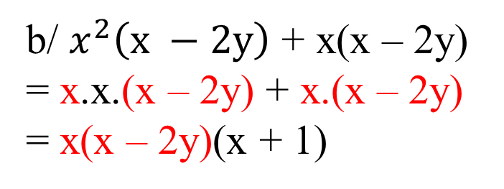
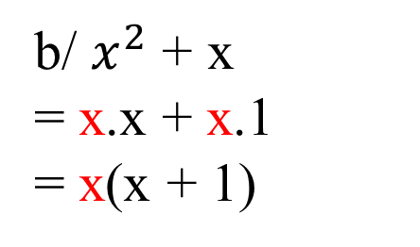
Tiết 9. PHÂN TÍCH ĐA THỨC THÀNH NHÂN TỬ
BẰNG PHƯƠNG PHÁP ĐẶT NHÂN TỬ CHUNG
2. Áp dụng
Bài 1: Phân tích các đa thức sau thành nhân tử
a) b)
c) d)
Giải
a/ 3x – 9y
= 3.x – 3.3y
= 3(x – 3y)
b/ $x^{2}$ + x
= x.x + x.1
= x(x + 1)
c/ 3x(x + y) – 9y(x + y)
= 3.x.(x + y) – 3.3y.(x + y)
= 3(x + y)(x – 3y)
b/ $x^{2}\left(x −2y\right)$ + x(x – 2y)
= x.x.(x – 2y) + x.(x – 2y)
= x(x – 2y)(x + 1)

Slide 6
Bài 2: Phân tích đa thức thành nhân tử
Giải
3x(x – y) + 5y(y – x)
= 3x(x – y) - 5y(x – y)
= (x – y).(3x – 5y)
Chú ý: Nhiều khi để làm xuất hiện nhân tử chung ta cần đổi dấu các hạng tử.
* Lưu ý đến tính chất: A = – (– A )
(A – B) = - (B – A)
Ví dụ: (y - x) = - (x - y)

Slide 7
Bài 3: Tìm x, biết:
a)
b)
Phương pháp: Để tìm x dạng A(x) = 0 (với A là đa thức của biến x) ta làm theo các bước sau:
Bước 1: Phân tích đa thức A(x) thành nhân tử;
Bước 2: Cho mỗi nhân tử bằng 0 và tìm x;
Bước 3: Kết luận.

Slide 8
Bài 3:
Giải
a)
b) x(x – 2000) – x + 2000 = 0
hoặc
x = 0 hoặc
hoặc
x = 0 hoặc
hoặc
Vậy x = 0; x =
Vậy x = 2000 ; x = 1

Slide 9

Hướng dẫn về nhà
- Học thuộc quy tắc.
- Làm bài: 39, 40, 41, 42 SGK/tr19

